Slide 1
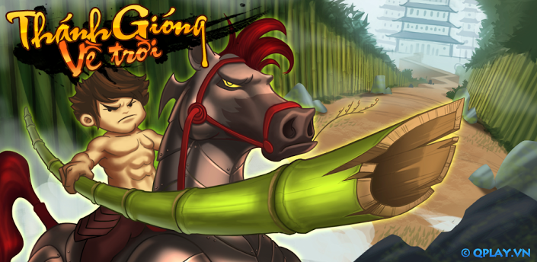

Slide 2
THÁNH GIÓNG
Phù Đổng Thiên Vương (chữ Hán: 扶董天王), cũng gọi Sóc Thiên vương (朔天王) nhưng hay được gọi là Thánh Gióng (chữ Nôm: 聖𢶢), là một nhân vật trong truyền thuyết Việt Nam, một trong bốn vị thánh mà người Việt gọi là Tứ bất tử trong tín ngưỡng dân gian Việt Nam. Ông được xem là tượng trưng cho tinh thần chống ngoại xâm và sức mạnh tuổi trẻ.

Slide 3
CÁCH CHƠI
Thanh Gióng là một tướng nhà Trời được cử xuống giúp nước ta chống lại giặc Ân.
Trước khi về trời, Thánh Gióng cần tiêu diệt hết giặc Ân.
Em hãy giúp Thánh Gióng đánh tan quân lính bằng cách lựa chọn các tên lính (có ghi số) và trả lời đúng các câu hỏi tương ứng với tiêu diệt được 1 tên lính Ân
Có 6 tên lính tương ứng với 6 câu hỏi.
Mỗi câu hỏi có thời gian suy nghĩ là 10 giây.

Slide 4
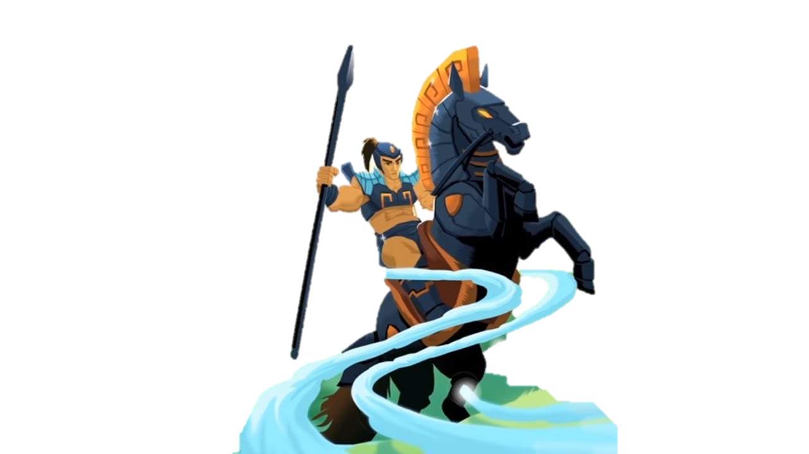
1
2
3
4
5
6

Slide 5
Lục giác $ABCDEG$ là lục giác đều. Ba đường chéo chính cắt nhau tại O thì:
$AD=BE=BC$
B. $AD=BE=CG$
C. $AB=OG=BE$
D.$OA=BE$.

Slide 6
Cho hình vuông có chu vi là $8 m$.
Diện tích của hình vuông đó là:
$4m^{2}$
B. $16m^{2}$
C. $64m^{2}$
D. 128 $m^{2}$

Slide 7
Từ sáu tam giác đều bằng nhau, mỗi tam giác có diện tích bằng $12 cm^{2}$, người ta ghép thành hình lục giác đều như hình vẽ. Khi đó diện tích của hình lục giác là:
$12 cm^{2}$
B. $48cm^{2}$.
C. $36cm^{2}$
D. $72 cm^{2}$

Slide 8
Một nền căn phòng hình vuông có diện tích là 36 $m^{2}$. Người ta dự định lát nền bằng các viên gạch hình vuông có cạnh là 25cm. Hỏi cần bao nhiêu viên gạch để lát kín căn phòng này?
$576 viên$
B. 1$00 viên$
C. 25$0 viên$
D. 625$viên$

Slide 9
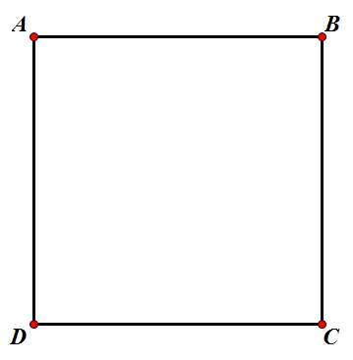
Cho hình vuông $ABCD$, các cặp cạnh đối song song với nhau là
A. AB //CD và AD // CB
B. AB //CD và AD // CB
C. DB // CA và AB // CB
D. DB // CA và AB // CB

Slide 10
Quan sát hình vẽ và điền các từ “eke; compa; B; C; thước thẳng; 6” vào chỗ chấm để hoàn thành các bước vẽ tam giác đều có cạnh bằng 6 cm:
thước thẳng
1. Dùng ……… ………vẽ đoạn thẳng $AB$ = …….. cm.
2. Dùng ……..... vẽ các đường tròn cùng bán kính 6 cm và có tâm lần lượt là $A$ và $B$ .
3. Hai phần đường tròn nói trên cắt nhau tại $C$.
4. Kẻ đoạn thẳng nối ……. và $A$ ; nối $C$ và ……….Ta có tam giác đều có cạnh là 6cm.
6
compa
B
A

Slide 11
BÀI 1 (TIẾT 3)
TAM GIÁC ĐỀU
HÌNH VUÔNG
LỤC GIÁC ĐỀU

Slide 12
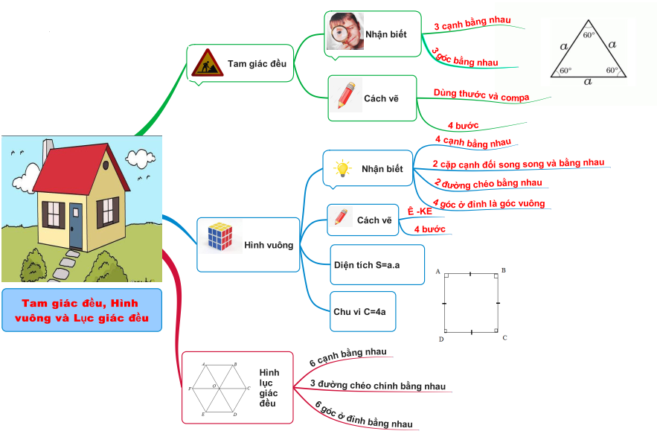

Slide 13
Luyện tập

Slide 14
BÀI 1- TIẾT 3
TAM GIÁC ĐỀU – HÌNH VUÔNG - LỤC GIÁC ĐỀU
II) BÀI TẬP
Học sinh làm bài cá nhân trong 1 phút sau đó GV sẽ gọi từng học sinh đứng tại chỗ trả lời
Bài tập 1: Đúng điền Đ, sai điền S vào các khẳng định sau:
a) Tam giác đều có ba cạnh bằng nhau, ba góc bằng nhau.
b) Tam giác đều có cạnh là $a$thì chu vi là $3a$.
c) Lục giác đều có cạnh là $a$thì chu vi là $6a$.
d) Trong lục giác đều các đường chéo bằng nhau.
e) Hình vuông có cạnh là 5m thì diện tích là $20m^{2}$.
f) Cho lục giác đều $ABCDEG$. Các đường chéo chính $AD,BE,CG$
cắt nhau tại điểm $O$ thì $OA=OB=OC=OD=OE=OG.$
Đ
Đ
Đ
S
S
Đ

Slide 15
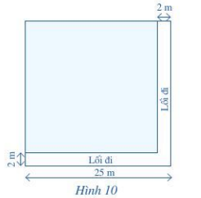
Lớp hoạt động cặp đôi, 2 bạn cùng bàn là 1 nhóm trong thời gian 1 phút 30 giây. Sau đó GV sẽ gọi đại diện nhóm lên trình bày.
Bài tập 2: SGK/97
Một mảnh đất hình vuông với chiều dài cạnh bằng 25m. Người ta để một phần mảnh vườn làm lối đi rộng 2m như Hình 10, phần còn lại để trồng rau
Tính diện tích phần vườn trồng rau
Người ta làm hàng rào xung quanh mảnh vườn trồng rau ở một góc vườn rau có để cửa ra vào rộng 2m. Tính chiều dài hàng rào đó.
HẾT GIỜ
Thời gian

Slide 16
Tính diện tích phần vườn trồng rau?
Người ta làm hàng rào xung quanh mảnh vườn trồng rau ở một góc vườn rau có để cửa ra vào rộng 2m. Tính chiều dài hàng rào đó.
LỜI GIẢI:
Phần vườn trồng rau là một hình vuông có cạnh dài: $25−2=23\left(m\right)$
Diện tích phần vườn trồng rau là:
$23.23=529(m^{2})$
b) Chu vi phần vườn trồng rau là : $4.23=92\left(m\right)$
Độ dài hàng rào là: $92−2=90m$

Slide 17
Bài tập 3: Nhà bạn An muốn làm phòng khách hình vuông có diện tích $25m^{2}$.
a) Nhà bạn An nên chọn loại gạch hình vuông nào sau đây để lát phòng khách sao cho không phải cắt gạch:
Loại I: cạnh 50cm.
Loại II: cạnh 60cm.
Loại III: cạnh 80cm.
b) Giá mỗi mét vuông gạch nhà bạn An chọn lát ở ý a là 115000 đồng. Em hãy tính số tiền mà nhà bạn An cần để lát gạch phòng khách.
Lớp chia thành 4 nhóm : mỗi dãy bàn là 1 nhóm, hoạt động trả lời các yêu cầu ở bài tập 3 và trình bày vào bảng phụ. Thời gian thảo luận và trình bày là 4 phút. Sau đó GV mời đại diện của các nhóm lên trình bày
Thời gian
Hết giờ!
:

Slide 18
Bài tập 3: Nhà bạn An muốn làm phòng khách hình vuông có diện tích $25m^{2}$.
a) Nhà bạn An nên chọn loại gạch hình vuông nào sau đây để lát phòng khách sao cho không phải cắt gạch:
Loại I: cạnh 50cm.
Loại II: cạnh 60cm.
Loại III: cạnh 80cm.
b) Giá mỗi mét vuông gạch nhà bạn An chọn lát ở ý a là 115000 đồng. Em hãy tính số tiền mà nhà bạn An cần để lát gạch phòng khách.
LỜI GIẢI:
a) Từ đề bài cho ta thấy phòng khách nhà bạn An là hình vuông có cạnh là $5m$.
Ta thấy $5:0,5=10 không dư.$ $5:0,6 dư 0,2.$
$5:0,8 dư 0,2.$
Do đó nhà bạn An nên chọn gạch $50cm$để không phải cắt gạch.
b) Số tiền mà nhà bạn An cần lát gạch phòng khách là:
$25.115000=2875000 đồng.$

Slide 19
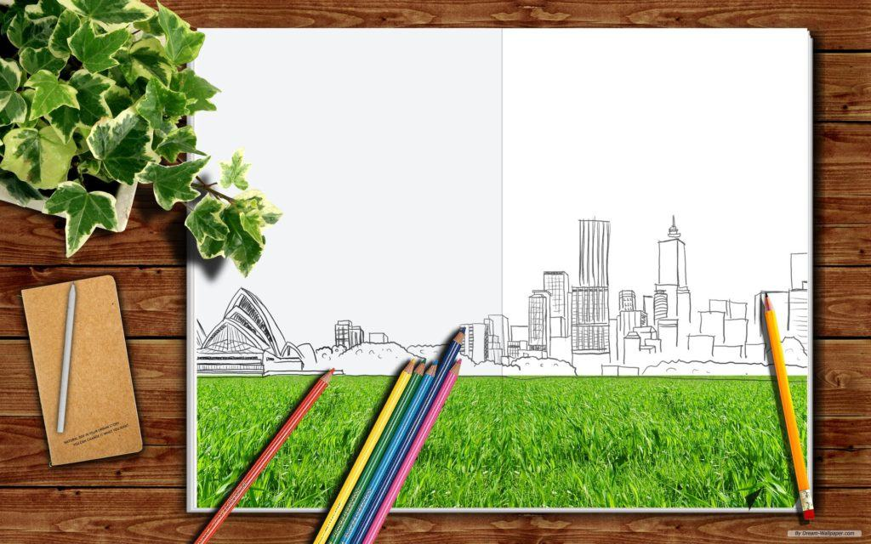
HOẠT ĐỘNG
VẬN DỤNG, TÌM TÒI

Slide 20
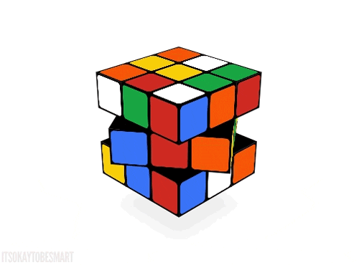
LẬT HÌNH TÌM ĐIỀU BÍ ẨN
Lớp chia thành 4 đội chơi, mỗi đội là 1 dãy bàn. Mỗi đội lần lượt sẽ được chọn 1 câu hỏi tương ứng với 1 ô số. Trả lời đúng ô vuông sẽ biến mất để lộ 1 phần hình ảnh bên trong, với mỗi câu đúng đội chơi được 10 điểm.
Đội chơi nhanh nhất đoán được chính xác tên hình ảnh sẽ được 20 điểm.
Nhóm nào có số điểm cao nhất là đội chiến thắng.

Slide 21
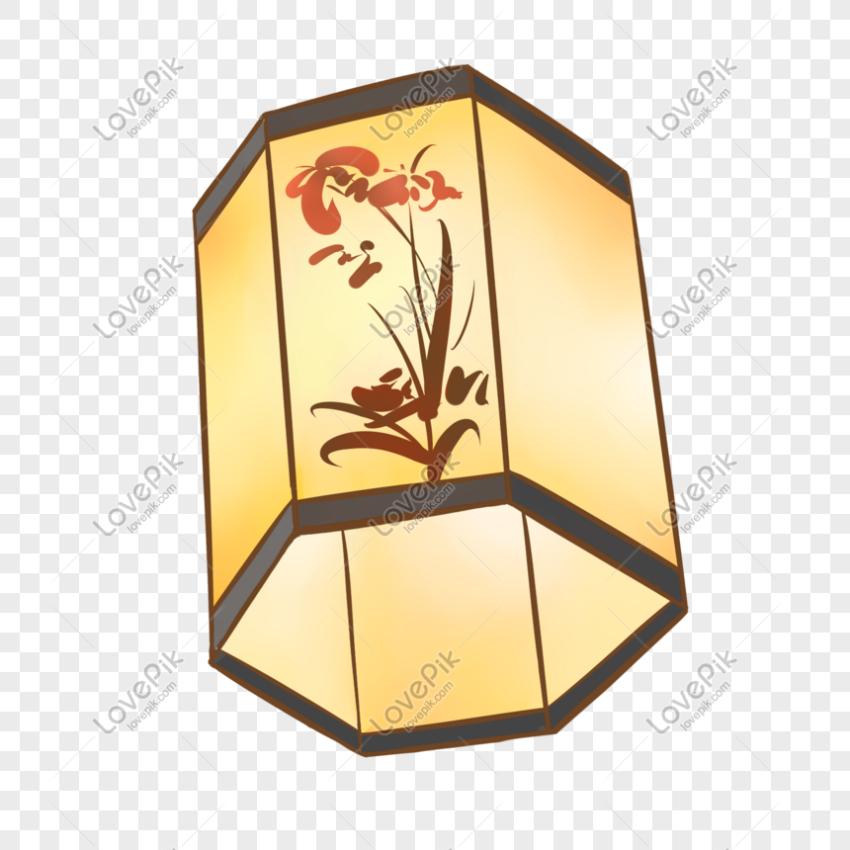
ĐÂY LÀ CÁI GÌ?
1
2
3
4
5
6
7
8
9

Slide 22
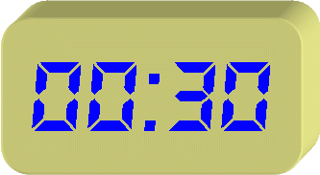
Câu 1: Chu vi của hình vuông có diện tích ${36 cm}^{2}$ là bao nhiêu ?
Đáp án
24 cm

Slide 23
Câu 2: Vẽ tam giác đều bằng thước và compa có mấy bước? Nêu các bước vẽ tam giác đều ABC cạnh bằng 3 cm bằng thước và compa
Đáp án
4 bước
Bước 1: Dùng thước thẳng vẽ đoạn $AB=3cm$
Bước 2: Dùng compa vẽ một phần đường tròn tâm A bán kính 3 cm và một phần đường tròn tâm bbán kính 3 cm
Bước 3: Hai đường tròn trên cắt nhau tại C
Bước 4: Nối A với C, B với C ta được tam giác đều ABC.

Slide 24
Câu 3: CẢ THẾ GIỚI BỊ ẢNH HƯỞNG BỞI DỊCH BỆNH NÀO MÀ TRUNG QUỐC LÀ QUỐC GIA XUẤT HIỆN DỊCH BỆNH NÀY ĐẦU TIÊN?
Đáp án
COVID – 19

Slide 25
Câu 4:Nêu mối quan hệ của các cạnh và các góc của tam giác đều
Đáp án
Ba cạnh bằng nhau
Ba góc bằng nhau

Slide 26
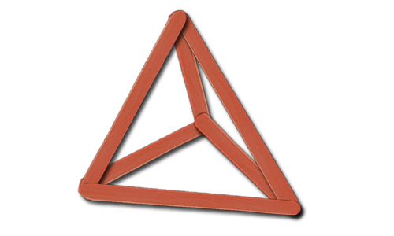
Câu 5:Với 6 que diêm bằng nhau hãy xếp thành 4 hình tam giác đều
Đáp án

Slide 27
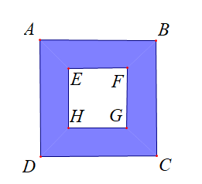
Câu 6:Một hình vuông $ABCD$ có chu vi là 24 cm. Hình vuông $FEHG$ có chu vi là 16 cm . Tính diện tích phần tô đậm
Đáp án
$$20 cm^{2}$$

Slide 28
Câu 7: RẰM THÁNG 8 ÂM LỊCH HẰNG NĂM CÒN ĐƯỢC GỌI BẰNG TÊN GÌ ?
Đáp án
TẾT TRUNG THU

Slide 29
Câu 8:Một miếng bìa hình vuông được cắt thành ba hình chữ nhật có diện tích lần lượt là 16 $cm^{2}$ ; 20 $cm^{2}$ ;13 $cm^{2}$ . Tính cạnh của miếng bìa hình vuông??
Đáp án
7 cm

Slide 30
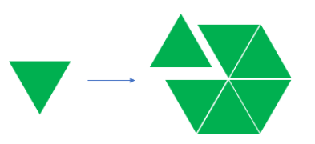
Câu 9:Từ sáu tam giác đều giống nhau có chu vi bằng 32 cm, ghép lại được hình lục giác đều như hình vẽ. Chu vi của lục giác đều là:
Đáp án
$$48cm$$

Slide 31
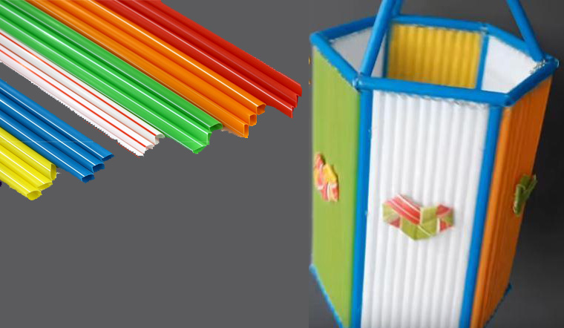
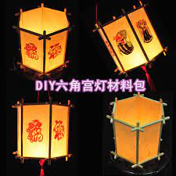
ĐÈN KÉO QUÂN
(ĐÈN CÙ)

Slide 32
Đèn kéo quân, hay còn gọi là đèn cù, là một loại đồ chơi bằng giấy có nguồn gốc từ Trung Quốc ; ngày xưa phổ biến trong nhiều dịp lễ tết, nay chỉ còn xuất hiện trong dịp Tết Trung Thu. Đèn có đặc điểm khi thắp nến thì những hình ảnh được thiết kế bên trong sẽ hiện ra trên mặt đèn giống như rối bóng và xoay vòng theo cùng một chiều liên tục không dừng lại.
Ý NGHĨA: Cây đèn kéo quân có mục đích ban đầu là để trẻ em nhớ về lịch sử cũng như giáo dục lòng yêu nước. nên hình ảnh trên cây đèn thường nói về việc nghĩa, về những đoàn quân lính xung trận (nguồn gốc của tên gọi "kéo quân").

Slide 33
Hướng dẫn về nhà
- Xem lại, ghi nhớ các đặc điểm nhận biết và các yếu tố về cạnh, đường chéo của hình vuông, hình lục giác đều; cách vẽ hình vuông bằng eke khi biết độ dài cạnh; công thức tính chu vi, diện tích của hình vuông; nhận biết hình lục giác đều, ôn lại các bài tập đã làm trên lớp.
Chuẩn bị bài mới: đọc trước toàn bộ nội dung bài 2: hình chữ nhật- hình thoi
Bài tập: Làm tất các bài tập của bài 1 trong sách bài tập.

